Slide 1
Quels défis relever pour construire un collectif apprenant dans une académie ?
Retour réflexif sur le projet académique de Dijon
Frédérique Alexandre-Bailly
Pascale Haag
Miguel Toquet

Slide 2
SOMMAIRE
Qu’est-ce qu’une académie apprenante ?
Entrer dans une dynamique
Comment rendre l’académie apprenante ?
Echelles territoriales et niveaux d’organisation
Le Learning By Being : pour penser et construire une Ecole apprenante
Un cadre commun : la boussole des valeurs
Qu’est-ce qu’un établissement apprenant dans ce contexte ?
Devenir une circonscription apprenante
Faire évoluer ses pratiques : quels effets ?
Une définition synthétique

Slide 3
Qu’est-ce qu’une académie apprenante ?
Un cadre éthique, stratégique, organisationnel et réglementaire
Qui valorise le dépassement des frontières : entre catégories professionnelles, entre disciplines, entre degrés…
Qui encourage tous les acteurs à entrer de façon autonome dans une dynamique d’apprentissage et d’innovation
Qui favorise l’intelligence collective, en mettant des outils et des lieux à disposition
Qui rend accessible les travaux de recherche
Qui encourage les acteurs à fonder leur pratique sur la recherche et à documenter leurs innovations pour les partager

Slide 4
Entrer dans une dynamique qui touche
ENSEIGNANTS….
Motiver les acteurs
donner du sens à chacun, reconnaître les idées et les engagements, encourager les initiatives, proposer un réel développement professionnel
Améliorer les pratiques
S’enrichir des tentatives et des découvertes de chacun
apporter des formations devenues nécessaires
…& ELEVES
Nécessité pour la société du XXI siècle d’être habitué à la réflexivité, au partage d’idées et l’argumentation, à l’amélioration permanente, à la réactivité…
Faire vivre les élèves dans une communauté où l’intelligence collective fait avancer tout le monde, pour qu’ils prennent l’habitude de travailler ainsi

Slide 5
Comment rendre l’académie apprenante ?
Créer une envie : projet académique participatif
Faire sens et système
Des valeurs partagées : la boussole
Un alignement de l’organisation sur la stratégie
Création de réseaux et de groupes de travail intercatégoriels et interdegrés
Valorisation de l’intelligence collective
Agilité organisationnelle
Création collective de tableaux de bord utiles à chaque niveau (en cours)
Aligner toutes les décisions pour éviter les injonctions paradoxales
Emboiter les projets d’établissement, de réseau et d’académie : calendriers et axes (en cours)
Donner accès à la recherche

Slide 6
Echelles territoriales et niveaux d’organisation
De nombreuses échelles: de l’établissement à l’académie
Des niveaux d’organisation qui coexistent: formels et informels ; la question des contraintes et des paradoxes
La question des cadres et des régulations: réglementaires, stratégiques, organisationnels
La place de la recherche et de l’expérimentation
Porosité entre les cadres et pensée en continuums: degrés de libertés, pilotage et semi autonomie
Des freins réels: Comment fédérer et initier une dynamique collective et les transformations individuelles ?

Slide 7
Le Learning By Being : pour penser et construire une Ecole apprenante (1)
Nécessité d’un nouveau paradigme éducatif pour la société du 21ème siècle
Définition avec 2 niveaux qui coexistent :
« By Being » : Apprendre en étant à l’échelle individuelle, pris dans le continuum des composantes de l’individu
« By Being » : Apprendre en étant à l’échelle interindividuelle : incarner un rôle effectif et être reconnu au sein d’une communauté, d’un réseau, d’une organisation, d’un écosystème

Slide 8
Le Learning By Being : pour penser et construire une Ecole apprenante (2)
Un espace conceptuel commun de dialogue inter catégoriel, trans- et inter- disciplinaire et un cadre interprétatif
Une grille d’analyse de l’existant: varier les niveaux d’analyse individuels/interindividuels et penser les continuums
Un cadre systémique opérationnel et pratique pour penser les actions et les interactions, construire de nouvelles synergies :passer de modèles cumulatifs à un modèle agrégatif

Slide 9
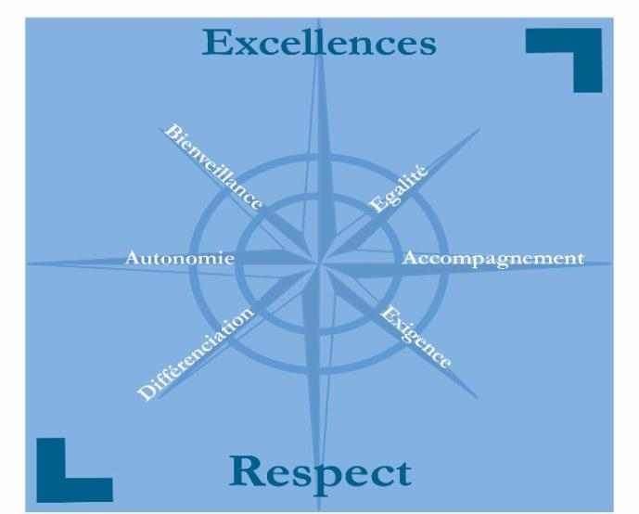
Un cadre commun : la boussole des valeurs

Slide 10
Des actions mises en système
Présentiel
Des frais de déplacement pour deux réunions des groupes de travail par an
Des écoles laboratoires et des ateliers Canopé dans chaque département
Des écoles du socle dans chaque département
Une assemblée générale des Groupes de Travail Académqiues en présentiel par an
Des événements financés : ex Université numérique d’automne
Un pilotage départemental du projet
Distanciel
Un forum apprenant
Des outils de travail entre membres des groupes de travail
Des outils et un accès à la recherche sur le site Dijon académie apprenante
Un site vitrine informant sur le projet

Slide 11
Qu’est-ce qu’un établissement apprenant dans ce contexte ?
Une communauté éducative ouverte, centrée sur l’enfant ou l’adolescent
Pas de séparation nette entre enseignants et administratifs
Relations fortes avec les parents, l’environnement des jeunes et les élus
Un travail collectif
Des partages et des échanges, dans les discours et dans les actes
Une vision globale détachée des disciplines et de l’horizon du DNB ou du Bac : l’élève dans sa trajectoire et son plaisir d’apprendre
Un projet d’établissement partagé et ciblé qui conduit des actions pertinentes pour atteindre les objectifs
Un appui sur les connaissances apportées par la science et par les expériences internes et externes : rigueur scientifique et évaluation des projets
Une capacité à rendre compte des évolutions pour l’établissement et pour l’extérieur : ouverture et partage avec les autres

Slide 12
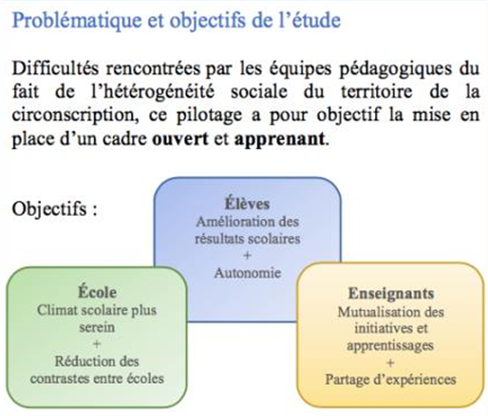
Devenir une circonscription apprenante: l’exemple de la circonscription 17A de Paris

Slide 13
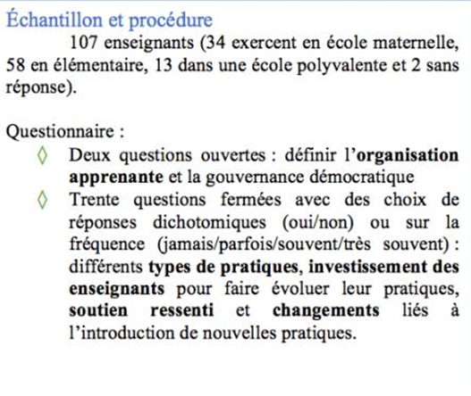
Devenir une circonscription apprenante: l’exemple de la circonscription 17A de Paris

Slide 14
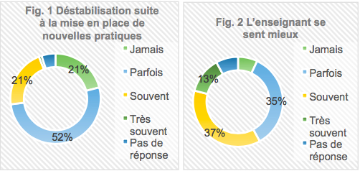
Faire évoluer ses pratiques : quels effets ? (1)

Slide 15
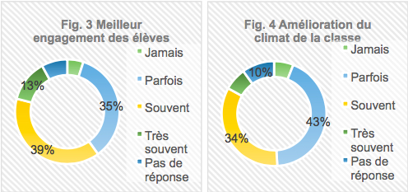
Faire évoluer ses pratiques : quels effets ? (2)

Slide 16
Une définition synthétique
« Un établissement apprenant est un système d’actions, de conduite de l’action et d’apprentissages collectifs, qui apprend en permanence, régule, tire des leçons de ses expériences, capitalise ses connaissances, ses savoir-faire et ses compétences pour les transmettre et se transformer volontairement pour atteindre ses objectifs, en fonction des évolutions de son environnement, de ses ressources, de la culture et des représentations des groupes d’acteurs. »
Bouvier, A., Begyn, F., Brugière, F., El Bahri, A., & Tournier, P. (2014). Vers des établissements scolaires apprenants : perspectives pour la conduite du changement. Paris : CANOPE éditions.

Slide 17
Contact : Nom et prénom adresse mél site internet

